Slide 1
KLASIFIKASI MEDIA DALAM BIMBINGAN DAN KONSELING
Oleh Rima Irmayanti, M.Pd

Slide 2
BAHASAN
MANFAAT PENGGUNAAN MEDIA DALAM BK
CIRI-CIRI UMUM YANG TERKANDUNG DALAM PENGERTIAN MEDIA
KLASIFIKASI MEDIA
DESAIN MEDIA PENDIDIKAN

Slide 3
MANFAAT PENGGUNAAN MEDIA DALAM BK
MENARIK
JELAS
BERVARIASI
Terdapat kegiatan: MENGAMATI, MELAKUKAN, MENDEMOSTRASIKAN, MEMERANKAN, DLL, TIDAK HANYA MENDENGARKAN.

Slide 4
CIRI-CIRI UMUM YANG TERKANDUNG DALAM PENGERTIAN MEDIA
Media memiliki pengertian fisik (hardware),
Media memiliki pengertian non fisik (software),
Penekanan media terdapat pada visual dan audio;
Media merupakan alat bantu pada proses belajar
Dapat digunakan secara massal (misalnya: radio, televisi), kelompok besar dan kecil (misalnya: film, slide, video), atau perorangan (misalnya: komputer, modul, radio tape, video recorder).
(Arsyad, 2006)

Slide 5
KLASIFIKASI MEDIA
Media berbasis manusia, misalnya: guru, instruktur, tutor, main-peran, kegiatan kelompok, field-trip;
Media berbasis cetak, misalnya: buku, workbook,
Media berbasis visual, misalnya: bagan, grafik, gambar, slide;
Media berbasis audio- visual, misalnya: video, film, program slide-tape;
Media berbasis komputer, misalnya: pengajaran berbantuan komputer, interaktif video.

Slide 6
KLASIFIKASI MEDIA DALAM BK II
Kelompok Media Grafis, Bahan Cetak dan Gambar Diam
Kelompok Media proyeksi diam (ohp, slide)
Kelompok Media Audio
Kelompok Media Film (Motion Pictures)
Kelompok Multimedia (audiovisual)
Kelompok Media Objek (langsung pada objek bukan penyajian)
Kelompok Media Interaktif

Slide 7
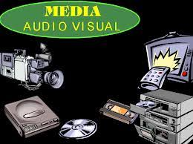
CONTOH MEDIA

Slide 8

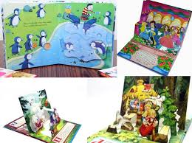
CONTOH MEDIA

Slide 9

